Slide 1
第 1 回 【データ活用 入門】
担当: 好田

Slide 2
本講習会について
【目的】
データ活用における基本的な知識（SQL）を得る
データ基盤の重要性
ハンズオンを通じてSQLを習得する。
【構成】
座学（初回前半の１コマ）
ハンズオン（初回後半の１コマ、2～4回）
SQLの応用（第５回）

Slide 3
担当講師紹介

Slide 4
好田駿成: Shunsei Kouda
所属: 経済学部 2年生
興味：統計、計量経済、機械学習
・ 担当回：第一回、第三回
・ 趣味：スニーカー・音楽・筋トレ

Slide 5


勝又圭: Kei Katsumata
所属: 理工学部 情報工学科 3年
興味: AR/VR におけるインタラクション
担当回: 第2,4回
趣味: ライブ、野球観戦
アルバイト:
データエンジニア、データサイエンティスト
サーバーサイドエンジニア
↑slack のアイコン

Slide 6
本日の流れ
データ活用とは
データ活用のプロセス
組織でのデータ活用に必要なもの
SQLの基本

Slide 7
データ活用とは

Slide 8
そもそものお話を簡単に Q & A
Q. そもそもデータ活用とは？
A. データを蓄積することのみに留まらず，データに基づいた意思決定やシステム構築を行うこと
Q. データ活用の目的は？
A. ビジネスにおいて競争力を維持・向上させるため
Q. 例えば？
A. 一般的に行われているものは以下
小売店が過去の売上を参考に仕入れ量を調節する
地域の人流データから店舗の出店場所を決める
Q. データ活用が最近になって活発化してきた理由は？
A. 情報通信技術 (ICT) の発展・ビジネスへの普及
高速かつ大容量な通信
大規模な計算を可能にする演算性能
Notes:
生協のｐｊを言ってもいいかも

Slide 9
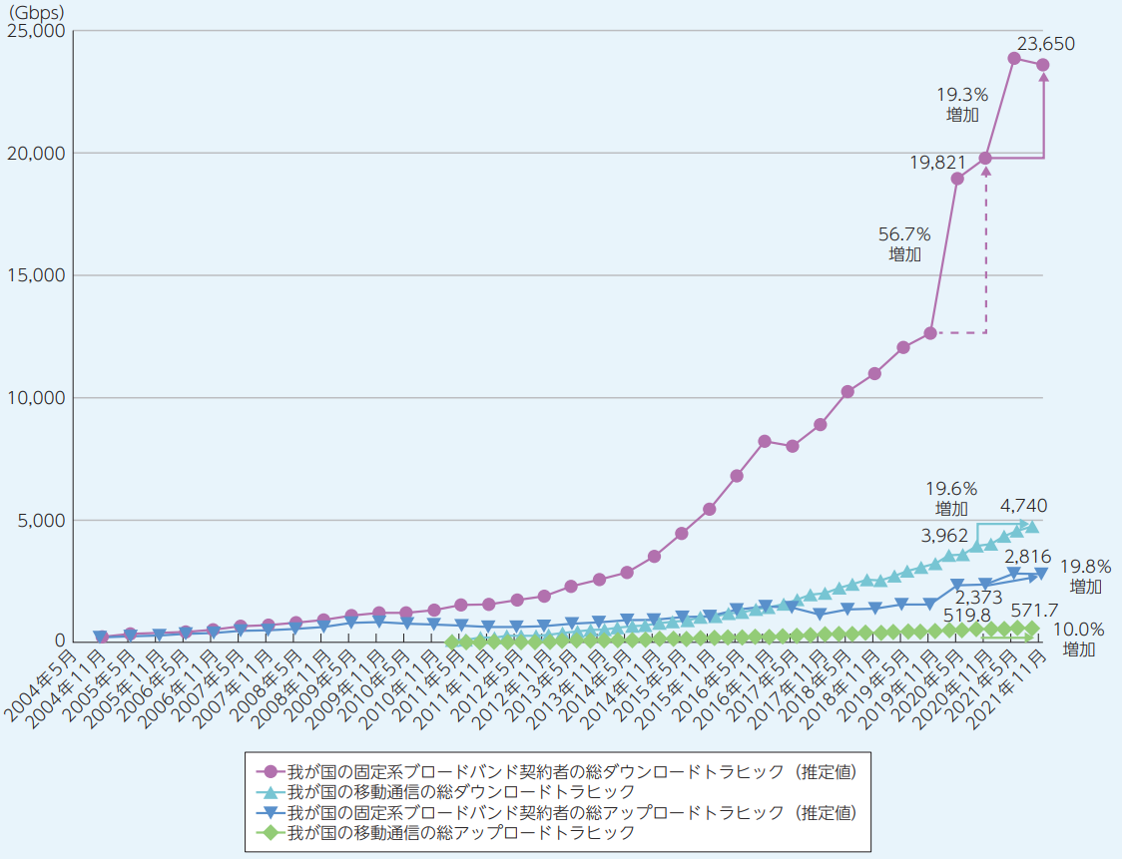
情報通信技術の発展
通信の大容量化・高速化
インターネットの普及
あらゆるものがインターネットに繋がる (IoT)
計算性能の向上
大規模なデータを処理するための分散処理基盤
スパコン・GPU による高速な演算
個人端末の高性能化
クラウドコンピューティングの普及
計算リソースの柔軟な活用
(お金を出せば) 大規模計算基盤を容易に導入可能
インターネットトラフィックの推移
【出典】総務省 (2022)「情報通信白書」

Slide 10
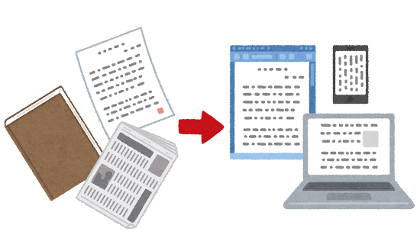


ICT の発展とビジネス・サービスの高度化
デジタル化 (DX)
ビジネスプロセスをデジタル化することで生産性を向上させる取り組みが普及してきた
例)
ペーパーレス化
RPA による自動化
モバイル端末の活用
モバイル端末を使用して個人の多様なデータがインターネットを通じて収集されるようになった
例)
SNS への投稿
GPS 情報に基づく人流予測
IoT の活用
様々な環境にセンサを設置し，継続的なデータの収集・利活用を目指す取り組みが広まってきた
例)
HEMS
スマートシティ
などなど …
様々な形式の膨大なデータが企業に蓄積されていく
ビッグデータの拡大

Slide 11

ビッグデータの拡大
ビジネスプロセスで収集されるデータは多量かつ多様になっている
44 ゼタ(10²¹)バイト
◆映像 / 画像
◆音声
◆自然言語
◆センサー・データ
◆機器が生成するデータ
◆DB に格納されているデータ
非構造化データ
構造化データ
8
これらのデータをビジネスに活用することは
競争力の向上に不可欠
→ データ活用の高度化が求められる
非構造化データ
構造化データ
1
2010
2020
【出典】AI ヘルスケア・医療入門

Slide 12
ここまでのまとめ
ICTの発展によりビジネスが高度化した
収集されるデータの増加・多様化
企業が競争力を維持・向上するためにはデータを活用することが必須
システマティックなデータ活用
より複雑なデータ解析
データ解析技術の発展
より強力なアルゴリズム
非構造化データも解析可能な深層学習
データ活用が広く行われるようになった

Slide 13
データ活用のプロセス

Slide 14
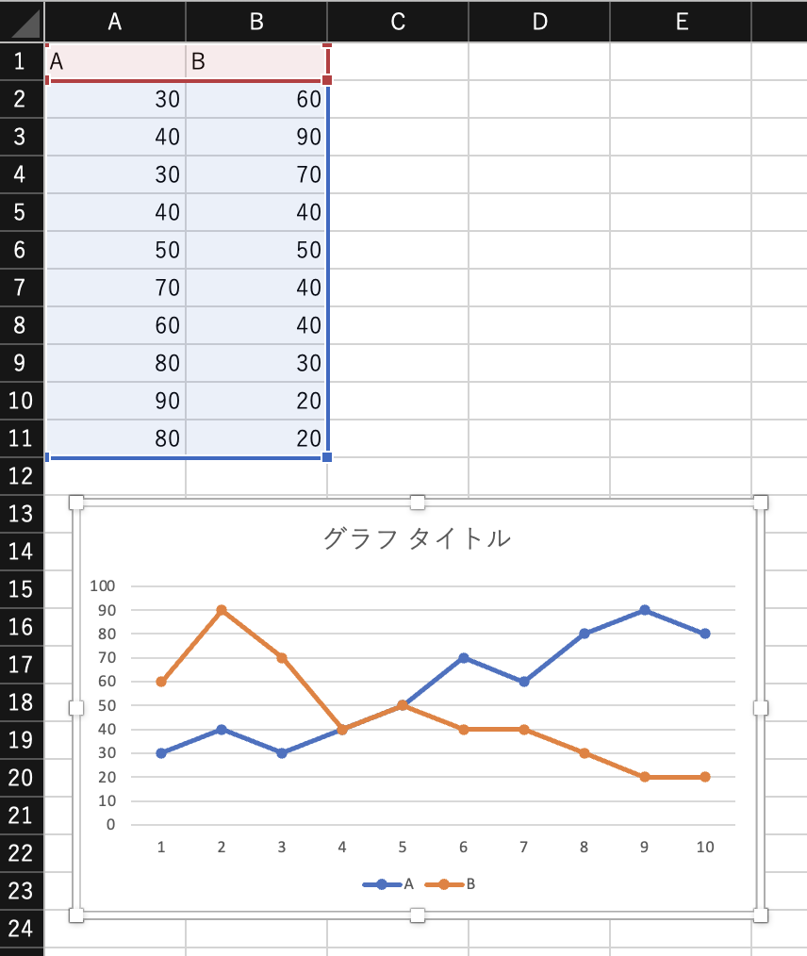
個人レベルでのデータ活用例
個人のPCを使用したデータ活用
(例) 個人での研究
プロセス
データの収集・保管
手入力
Excel, CSV に保存
加工
欠損値の除外・補完
統計値の算出
可視化
グラフの作成

Slide 15
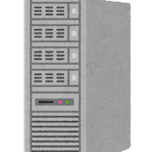



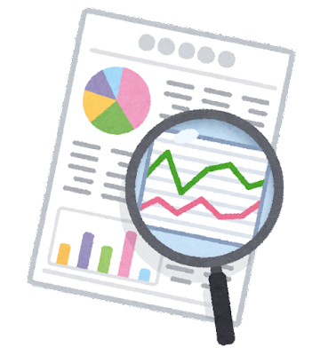
小規模な組織でのデータ活用
共有リソースを使用したデータ活用
(例) 研究室で複数人で PJ に携わる
プロセス
データ収集・保管
ファイルサーバに生データを保管
各自が生データを参照する
データの扱いにルールを決める
加工
各々が加工した中間データは各自で管理
可視化・解析
各々が解析する
解析結果をチームで共有

Slide 16
大規模な組織でのデータ活用
ここまで，個人・小規模組織レベルでのデータ活用プロセスについて述べた
このプロセスをそのまま大規模な組織に適用することは出来ない
課題がいっぱいある

Slide 17
大規模組織でのデータ活用における課題
そもそもデータ量が多い
大規模なデータを処理できる計算リソースや知識が必要
例) 分散処理基盤，アルゴリズム
データの品質の問題
例）同じ分析をしていても、元のデータが違うと結果が変わる
A さん: 売上 20 万円
B さん: 売上 10 万円 (A さんとデータの集計期間が異なる)
例）同じ分析をしていても、定義が違うと結果が変わる
A さん: 売上 20 万円 (クーリングオフされた分も含んでいる)
B さん: 売上 18 万円 (クーリングオフされた分は除いている)
事業横断的な分析が大変
例）製造と販売のデータを合わせて分析することで、製造スケジュールの最適化
他の様々な課題
分析する人がどのデータベースにどんなデータが入っているか分かるようにする
分析結果・ダッシュボードを色々な人が見れるように共有

Slide 18
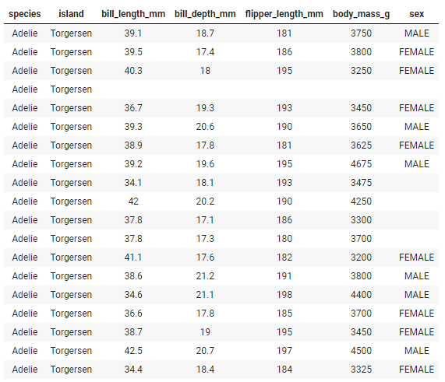
なぜSQL ？
・プログラミングと聞くとPython, Java, C++などが代表的である。
・ではなぜSQLを学ぶのか？
・SQLはデータの検索、抽出、加工等に使われる。
・構造化照会言語 (SQL) は、あらゆるタイプのアプリケーションで頻繁に使用される一般的な照会言語
です。SQL はさまざまなプログラミング言語と良好に統合できるため、データアナリストとデベロッ
パーは SQL を学び、使用しています。
・リレーショナルデータベースマネージメントシステム（RDBMS）でデータを管理することが主
流であるためSQLを扱える人材の需要は安定してあります。
・近年は、インターネットの発展によるビックデータの拡大により、
検索や抽出の需要が伸びている。
それに加えて、AIやMLにてRDBMSが使われることから、
需要が拡大している。

Slide 19
SQLの実用例
・Java プログラミング言語に SQL クエリを埋め込んで、Oracle や MS SQL Server などの主要な SQL データベースシステムで高性能なデータ処理アプリケーションを構築できます。
・実際にAWSではデフォルトのRDBとして、MySQLが採用されています。最新のクラウドサーバーに移行しても、決してすたれることのない言語のひとつがSQLなのです。

